Slide 1
아이콘(eyecon)
빅데이터 청년인재
이다혜 이상헌 이지원 이지현 홍유진

Slide 2
Contents
목적 및 필요성
프로젝트 소개
구현 방안
4. 활용 방안 및 기대 효과

Slide 3
목적 및 필요성
COVID-19 포스트 코로나 시대,
새로운 교육 방식의 등장

Slide 4





목적 및 필요성

Slide 5




목적 및 필요성
수업 난이도 및
속도 조절 불편
내 얼굴을 화면에
비추기 부담스러움
학생들의 반응을
체크하기 힘듦
집중도가 떨어짐
교수자
온라인 강의
학습자

Slide 6

프로젝트 소개
계속되는 포스트 코로나 시대,
온라인 강의의 발전은 더 이상 선택이 아닌 필수!
학습자의 집중도를 평가하여 교수자에게
실시간으로 피드백해주는 딥러닝 기반 시스템

Slide 7

주요 기능 – 학습자

Slide 8
주요 기능 – 교수자

Slide 9




구현 방안
온라인 수업을 듣는 학습자 사진
(집중하는/집중하지 않는)
다양한 feature를 추가해가며
이미지 분류 모델 생성
교수자 및 학습자에게
결과물 제공

Slide 10

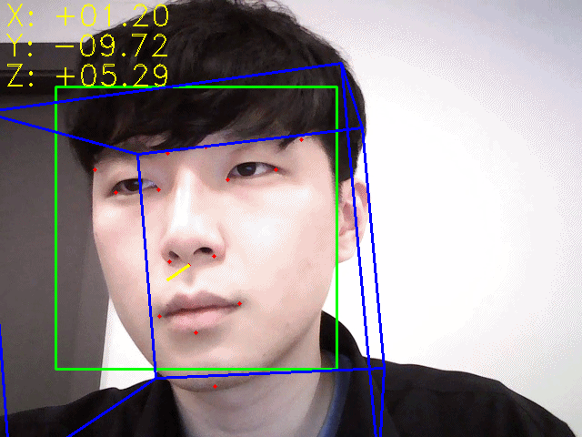
구현 방안
온라인 강의 화면을 보고 있다는 것을 어떻게 판단할 것인가?
Pupil Detection
3D Head pose Estimation

Slide 11
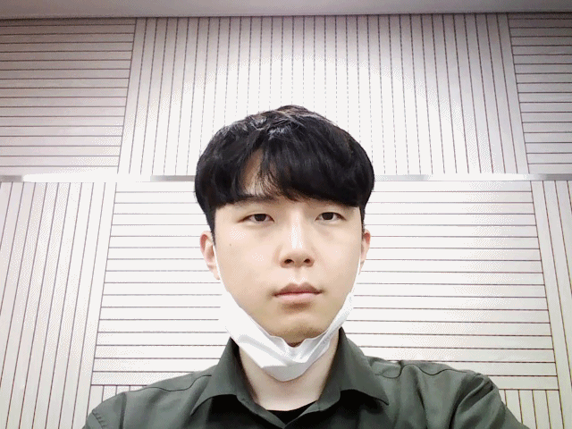
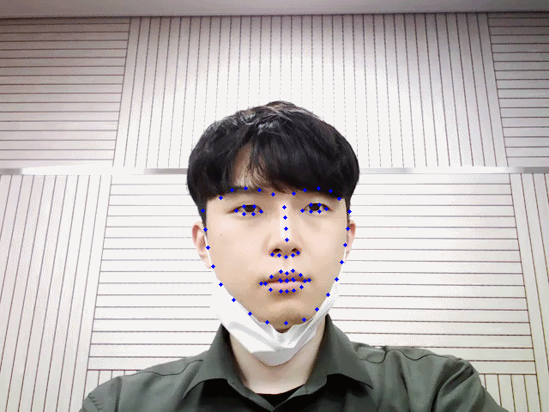

구현 방안
Pupil detection: 동공이 얼굴에서 가장 ‘어두운’ 부위임에 착안
Step1.
Step2.
Face landmark detection
Crop eye area

Slide 12


구현 방안
Step3.
Step4.
RGB image to gray scale image
Convert to binary
threshold

Slide 13
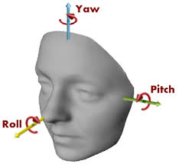
구현 방안
Head pose estimation
Face landmark detection을 기반으로 머리 부분의 3차원 벡터 X, Y, Z (Pitch, Yaw, Roll)를 도출
- Head pose의 3차원 벡터와 pupil의 2차원 좌표를 이용해서 시선이 강의 화면을 보고 있는지 예측

Slide 14
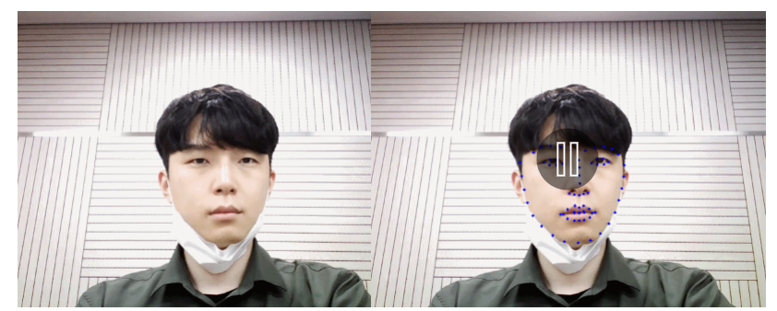
구현 방안 – 데이터 생성
Raw Data

Slide 15
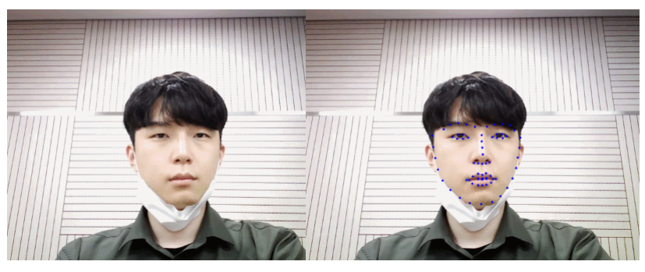
구현 방안 – 데이터 생성
Eye Image
Face Landmarks
Face Image
x = -04.72
y = +24.57
z = +02.89
Left Pupil: (289, 355)
Right Pupil: (280, 341)
Raw Data
Head Pose Values
Pupil Coordinates

Slide 16
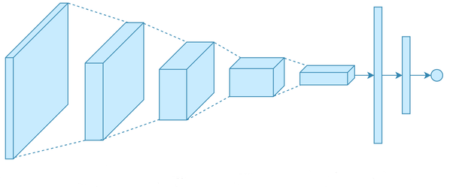
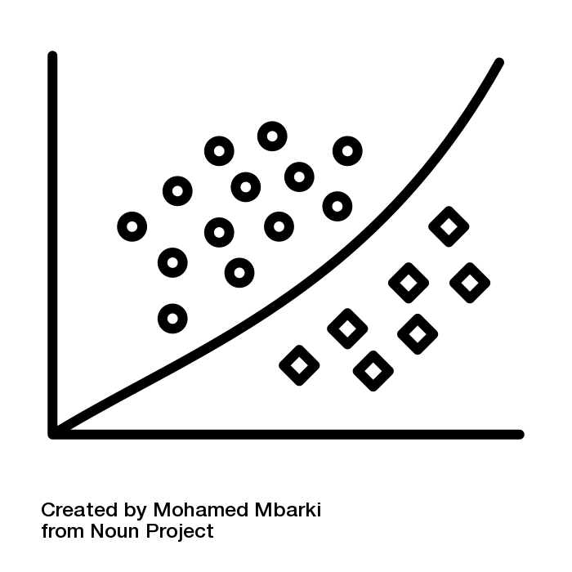
구현 방안 – 모델
Input
Convolutional Neural Network
Fusion
Output
Binary
Classification
Concat
FC
FC
x1
y1
x2
y2
x1
y1
x2
y2
Face landmark points
Head pose values
y
z
x
y
z
x
Pupil coordinates
x2
y2
x1
y1
x2
y2
x1
y1

Slide 17
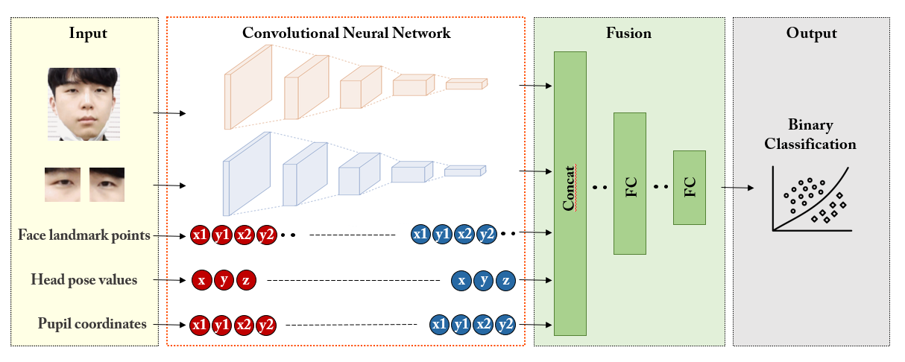





구현 방안 – 시스템 구성도
Server
Statistics
Alarm
CNN Model
Image
Drowsiness Detection
Students
Instructor

Slide 18



활용 방안 및 기대효과
본인의 집중력 판단을 통한 학습 태도 개선
학습자의 반응을 실시간으로
파악하여 강의에 반영함으로써
온라인 수업의 양방향 소통을 강화
각 강의마다 학습자 집중도 분석 자료를 통해 질 높은 교육 컨텐츠 제작

Slide 19


And…
영화, 유튜브, 광고, 인터넷 강의 등
다양한 비디오 컨텐츠에 대한
소비자 반응 활용 가능

Slide 20
And…
아이콘과 함께하세요☺

Slide 21
THANK
YOU

